Slide 1
Подготовила воспитатель
СП ГБОУ СОШ №3 им. М.Ф. Леонова с. Приволжье
(Детский сад «Волна»)
Рома Н.Ю.
«Как животные готовятся к зиме»

Slide 2
Цель: формировать представление о том, как лесные животные приспосабливаются к изменениям погодных условий.
Задачи: продолжать формировать потребность в познании животного мира (заяц, лиса, медведь, еж, волк, белка)
способствовать развитию связной речи, внимание, памяти, логического мышления. Активизировать словарь.
воспитывать интерес к животным, уважительное и бережное отношение к природе. Воспитывать положительные эмоции по отношению друг к другу в совместной деятельности.

Slide 3
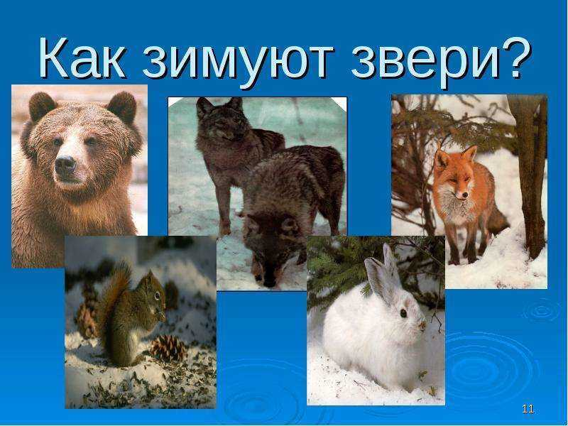

Slide 4
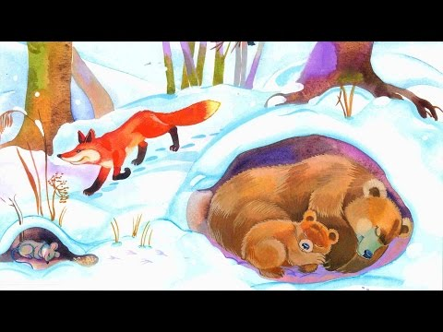
Как животные готовятся к зиме
У животных леса самая тяжелая пора. Они готовятся встретить зиму. Некоторые животные будут всю зиму спать в своих домиках. Они утепляют свои домики. Но есть животные, у которых домика нет, и они всю зиму будут бегать по лесу, искать себе пропитание. Есть животные, которые меняют окраску.

Slide 5
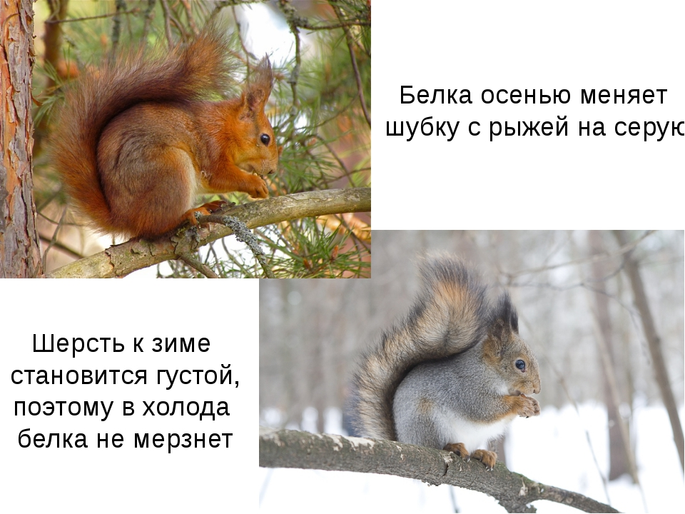
Меняют цвет шубок
Зверь пушной живёт в дупле,
Любит там сидеть в тепле,
Хоть дупло совсем не грелка.
Зиму там проводит …

Slide 6
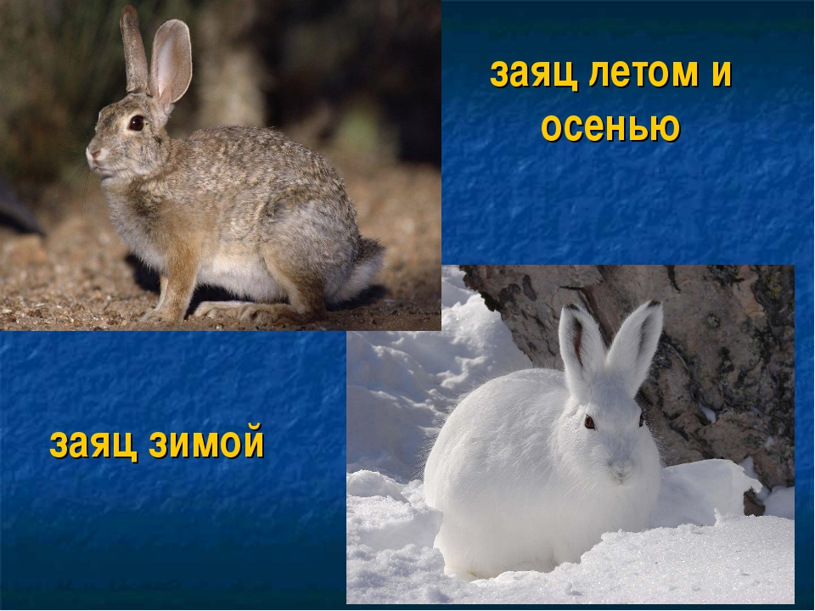
Длинные ушки.
Быстрые лапки.
Серый, но не мышка,
Кто это?..

Slide 7
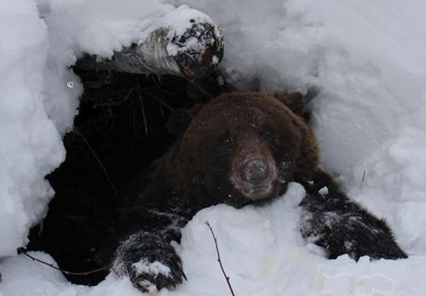
Он зимой в берлоге спит,
Потихонечку храпит,
А проснется, ну реветь,
Как зовут его…
Медведь осенью питается грибами, медом, ягодами. Устраивает место для зимовки. У медведя под кожей накапливается жир. Зимой медведь впадает в спячку. Ему нечего есть зимой, вся еда остается под снегом.
Берлогу медведь устраивает в сухом месте, в углублении под вывернутым с корнями пнем. Зимой у медведей на подошве отслаивается и слезает старая огрубевшая за лето кожа. Молодая нежная кожица чешется и мерзнет, медведь облизывает подошвы горячим языком, поэтому про мишек говорят, что зимой они сосут лапы.

Slide 8
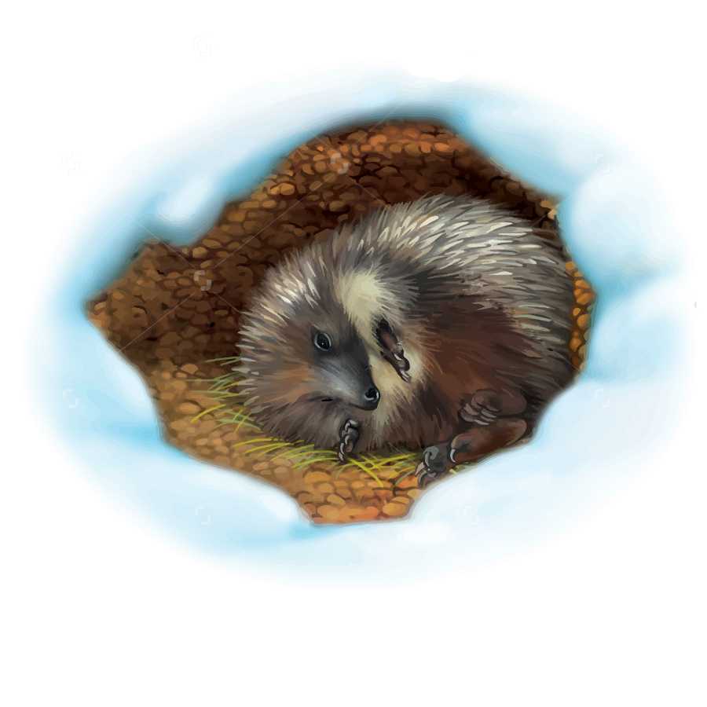
Вместо шубки лишь иголки,
Не страшны ему и волки,
Колкий шар, не видно ножек,
Звать его, конечно…
Ежики осенью усиленно питаются, устраивает место для зимовки. Всю зиму спят и просыпаются только весной.

Slide 9
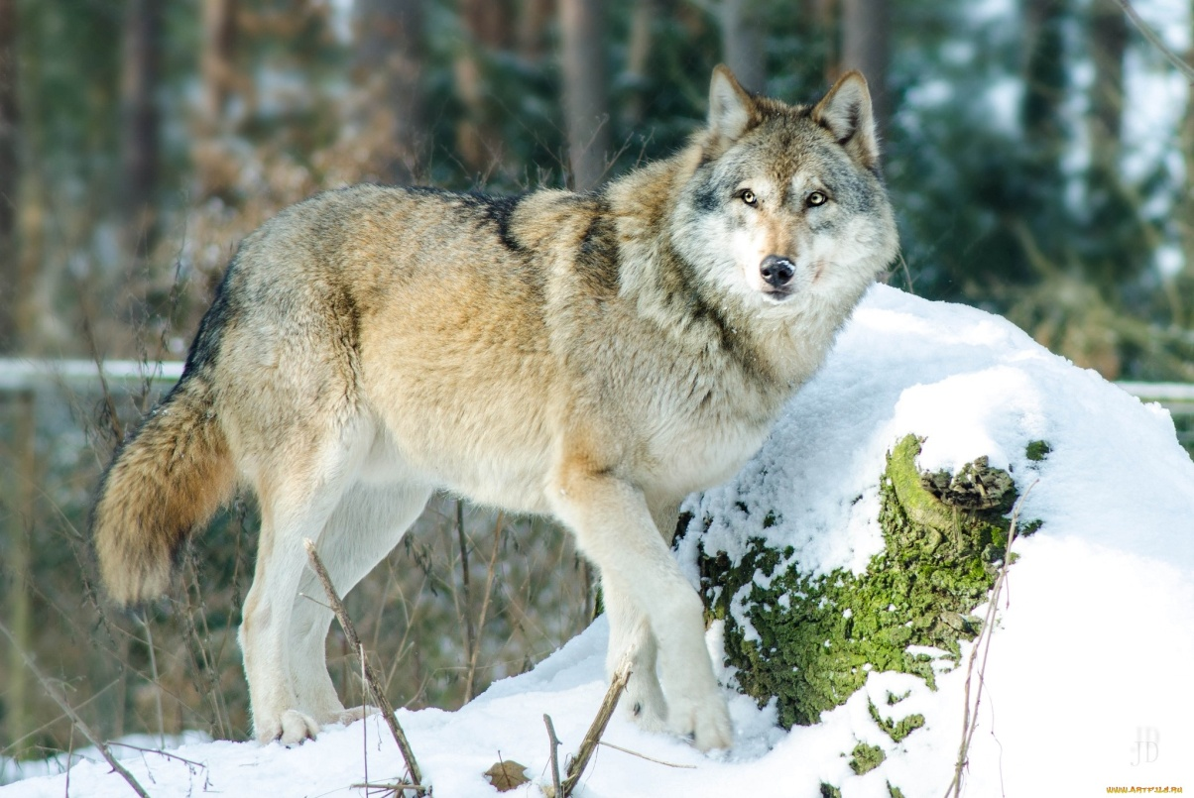
Как остальные животные готовятся к зиме?
Дружбу водит лишь с лисой,
Этот зверь сердитый, злой.
Он зубами щелк, да щелк,
Очень страшный серый…
Волк хоть и не меняет свою шубку, но утепляет её. К зиме волчья шерсть становится гуще и длиннее. Это волкам необходимо, ведь они спят прямо на снегу, закрыв хвостом, нос и лапы. Спят обычно днем, а ночью охотятся.

Slide 10
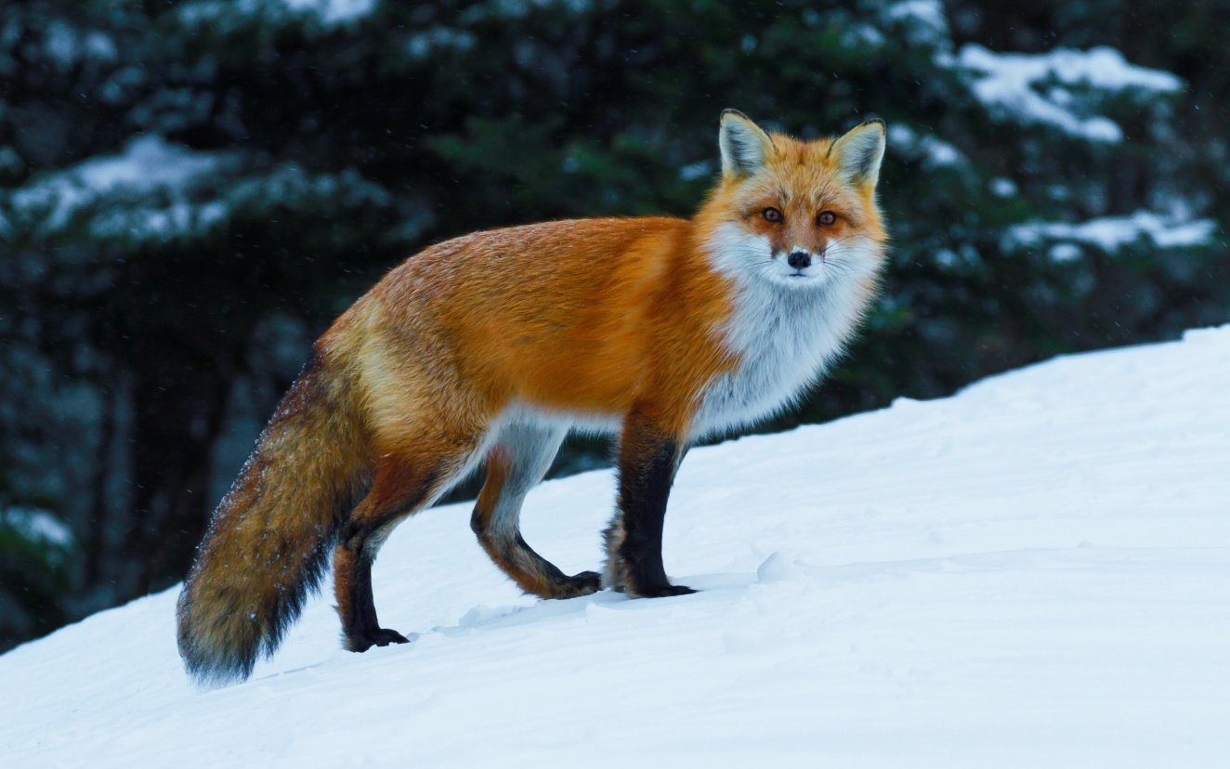
Эта рыжая плутовка,
Кур ворует очень ловко.
Волку серому сестричка,
А зовут ее…
Лиса к зиме шубку готовит. Шерсть отрастает и становится очень теплой и пушистой, чтобы зимой не было холодно.

Slide 11
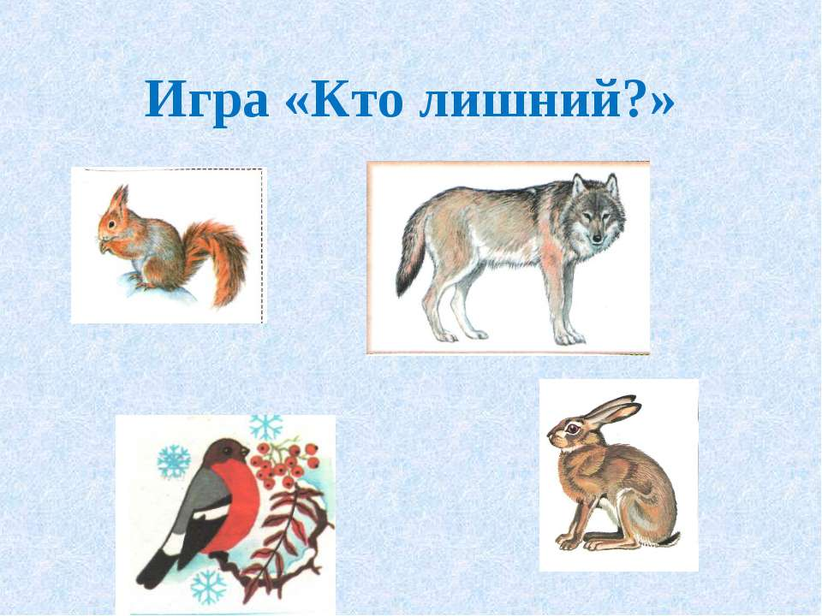

Slide 12
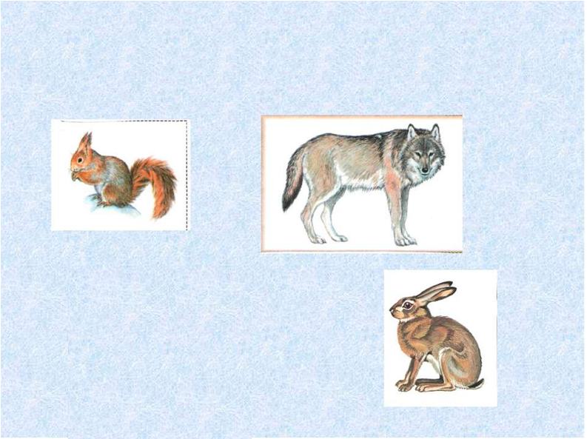

Slide 13
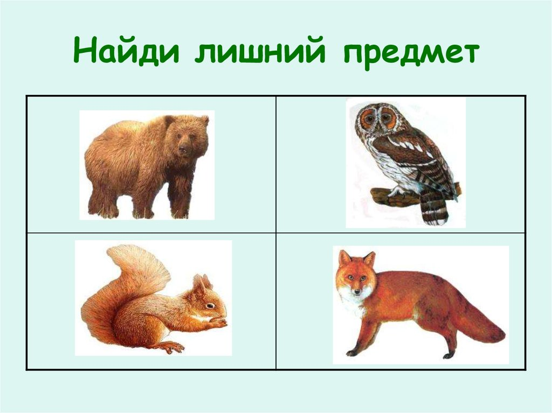

Slide 14
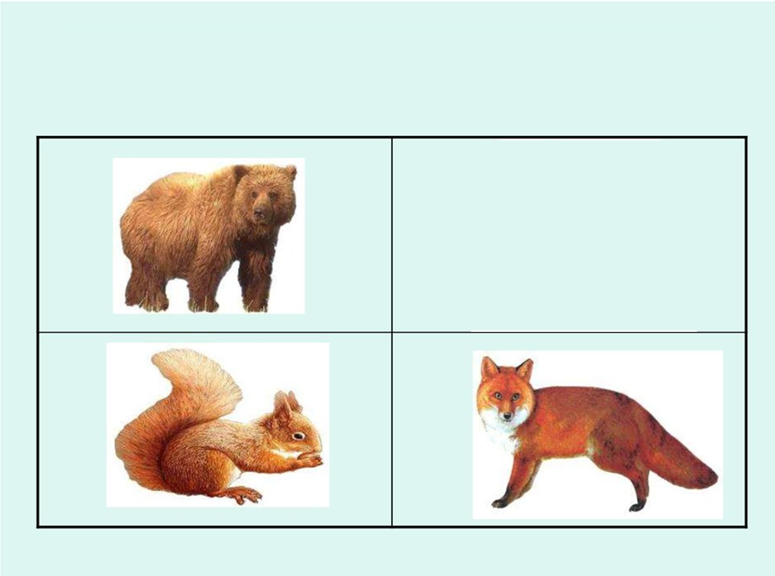

Slide 15
Спасибо за внимание!

